Slide 1
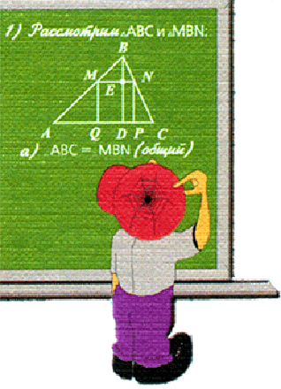
Урок математики «Переместительное свойство сложения»
Пивинская Алла Анатольевна
учитель начальных классов
МБОУ Приморская СОШ
Балахтинского района Красноярского края
январь 2013 года

Slide 2
Я хочу много знать!

Slide 3
Найдите значения сумм
9
7 + 2 = 1 + 8 =
3 + 5 = 6 + 4 =
9 + 1 = 1 + 7 =
2 + 8 = 5 + 4 =
9
8
10
10
8
10
9

Slide 4
Удобнее
к большему числу
прибавлять меньшее

Slide 5
Запишите суммы и найдите их значения
Сравните суммы каждого столбика
и их значения
4 + 2 = 4 + 3 = 1 + 2 =
2 + 4 = 3 + 4 = 2 + 1 =
6
7
3
6
7
3

Slide 6
Запишите суммы и их значения в таблицу сложения
6
1 + 5 =
2 + 5 =
3 + 5 =
4 + 5 =
7
8
9

Slide 7
Переместительное свойство сложения:
если слагаемые
поменять местами,
значение суммы не изменится

Slide 8
Запишите суммы. Найдите их значения с помощью переместительного свойства сложения.
3 + 6 = 2 + 7 = 1 + 8 =
9
9
9

Slide 9
2 + 5 = 7
5 + 2 = 7

Slide 10
На каком ряду выполняли сложение?
На каком ряду выполняли вычитание?
2 3 4 5 6 7 8 9 …
1 2 3 4 5 6 7 8 9 …

Slide 11
Сегодня вы поняли
переместительное свойство сложения

Slide 12
Переместительное свойство сложения звучит так:
если слагаемые поменять местами,
значение суммы не изменится.

Slide 13
При нахождении суммы удобнее
к большему числу прибавлять меньшее.

Slide 14
Презентацию выполнила
учитель начальных классов
МБОУ Приморская СОШ
Балахтинского района Красноярского края
Пивинская Алла Анатольевна

Slide 15
Источники:
http://www.zavuch.info/methodlib/92/38692 шаблон для
презентации
http://www.smayli.ru/pticia.html анимация для физминутки
http://www.audiopoisk.com/track/no/mp3/minusovka---vmeste-
veselo-6agat_/ музыка для физминутки
http://www.fullhdoboi.ru/photo/nature/letnee_pole/6-0-9247
фон для слайдов физминутки

